Slide 1

Nhiệt liệt chào mừng các thầy cô về dự giờ lớp 2B
Môn: Toán
GV thực hiện:Nguyễn Thị Vân
Sinh năm 1985

Slide 2


Slide 3
KIỂM TRA BÀI CŨ
Đặt tính rồi tính: 43 -8. 64 -9

Slide 5

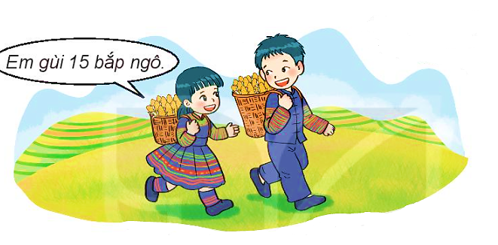
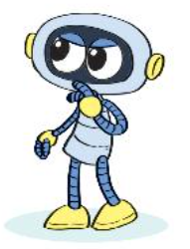

Anh gùi 42 bắp ngô.
Anh gùi nhiều hơn em bao nhiêu bắp ngô?
42 – 15 = ?
Em gùi 15 bắp ngô.
Chục | Đơn vị
Chục | Đơn vị

Slide 6
Anh gùi 42 bắp ngô.
Anh gùi nhiều hơn em bao nhiêu bắp ngô?
42 – 15 = ?
Em gùi 15 bắp ngô.
Chục | Đơn vị
42 – 15 = 27
Chục | Đơn vị

Slide 7
HOẠT ĐỘNG

Slide 8
1
Tính.
72
19
60
28
93
46
41
32
–
–
–
–
2
Đặt tính rồi tính.
63 – 36
72 – 27
54 – 16
80 – 43

Slide 9
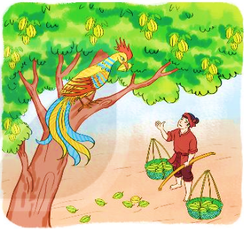
3
Trên cây khế có 90 quả. Chim thần đã ăn mất 24 quả. Hỏi trên cây còn lại bao nhiêu quả khế?

Slide 11




AI NHANH AI ĐÚNG
72
19
Cách đặt tính của phép tính là đúng hay sai:
–
Câu 1
Hết giờ
A
Đúng
2
13
8
0
1
3
6
7
9
10
11
12
14
15
5
4
Sai
b
72
19
–

Slide 12
AI NHANH AI ĐÚNG
Khi thực hiện tính theo cột dọc, em thực hiện theo thứ tự nào:
Câu 2
Hết giờ
Từ phải sang trái
A
2
13
8
0
1
3
6
7
9
10
11
12
14
15
5
4
Từ trái sang phải
b
Tùy theo mình thích
c

Slide 13
AI NHANH AI ĐÚNG
Khi thực hiện phép trừ có nhớ em nhớ vào đâu?
Caâu 3
Nhớ vào số bị trừ
A
Hết giờ
Nhớ vào số trừ
b
2
13
8
0
1
3
6
7
9
10
11
12
14
15
5
4
Nhớ vào tổng
c
d
Nhớ vào số trừ của lượt trừ tiếp theo

Slide 14
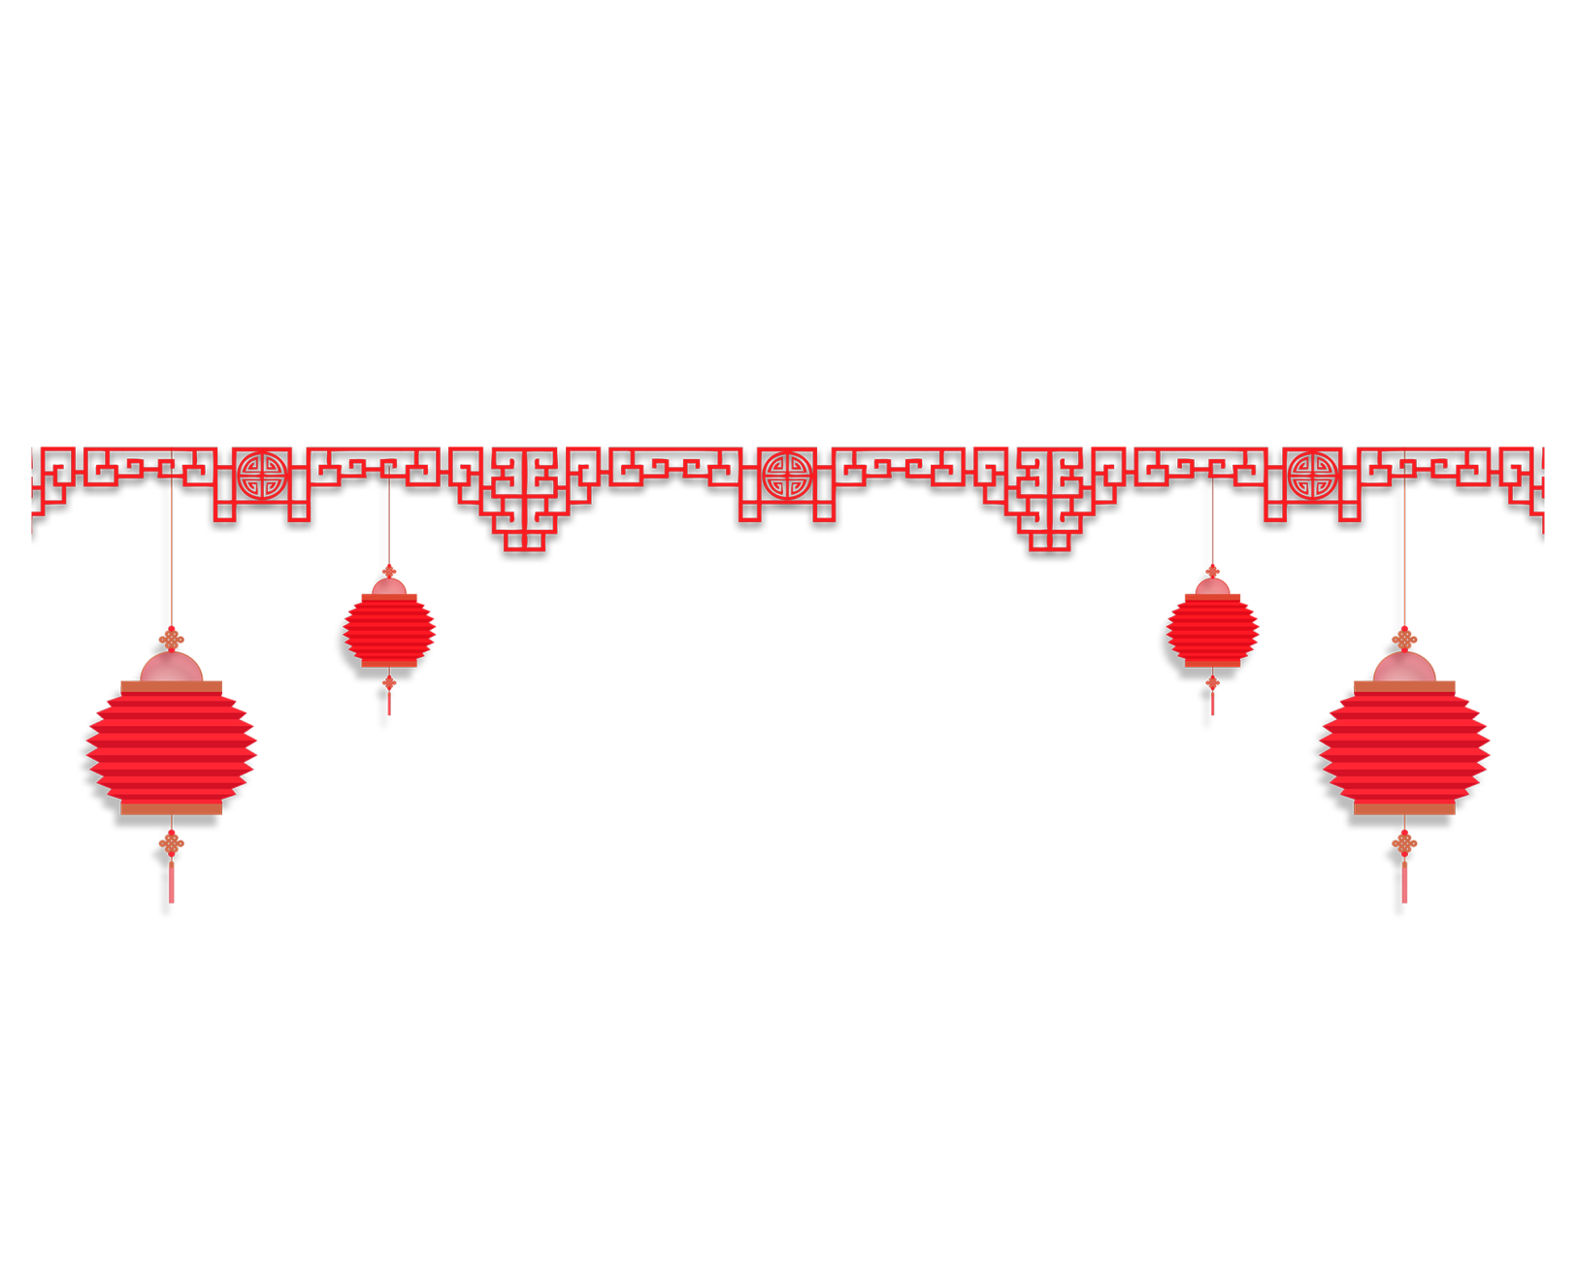
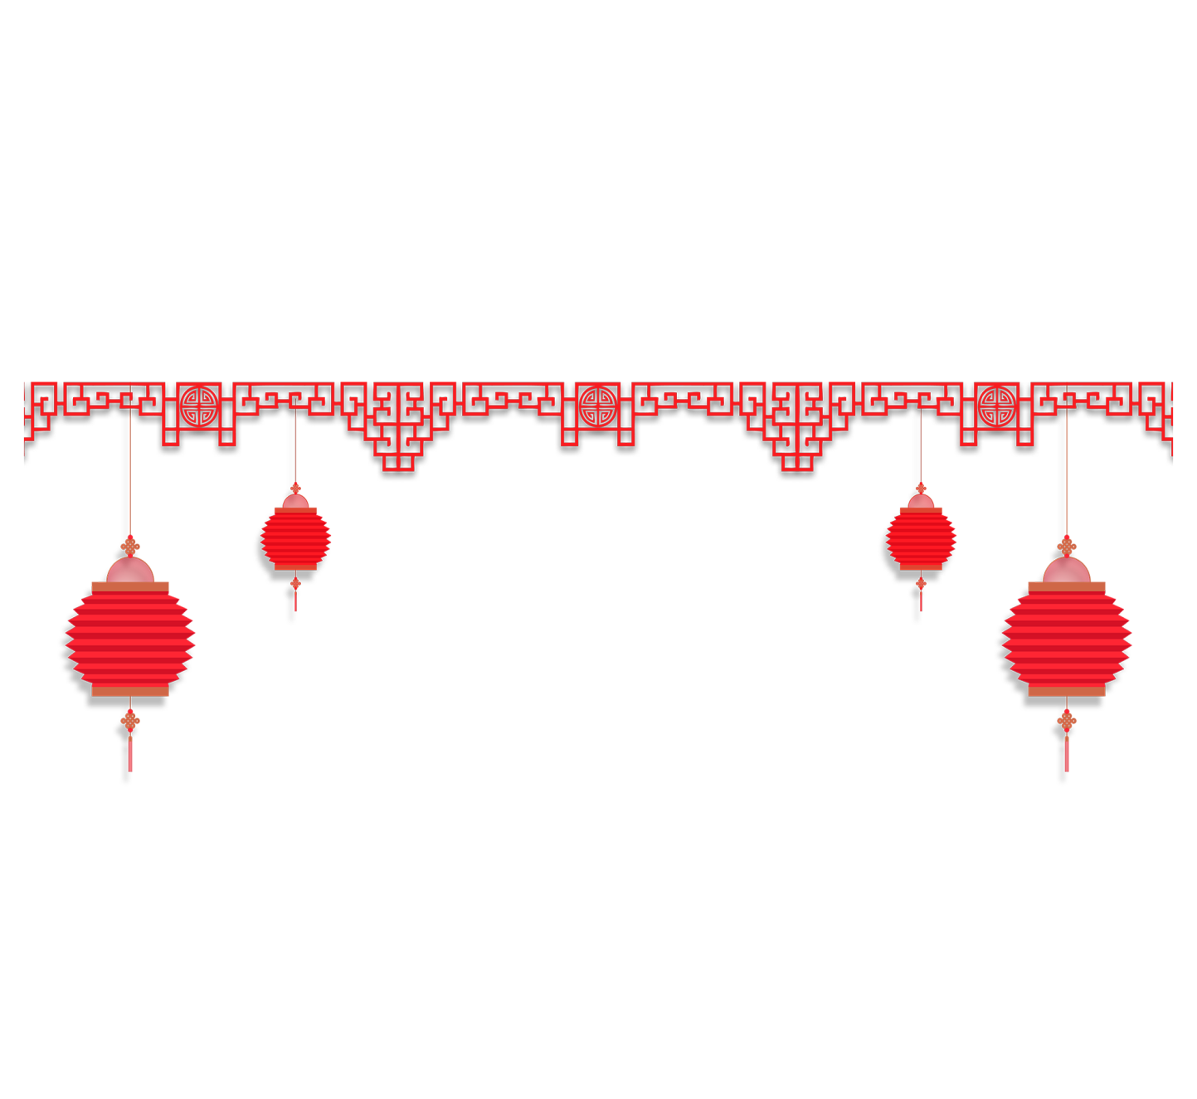

KÍNH CHÚC CÁC THẦY, CÔ GIÁO
MẠNH KHỎE, HẠNH PHÚC !
CHÚC CÁC EM HỌC SINH
CHĂM NGOAN, HỌC GIỎI !

